Slide 1
Bando Giovani
EARLY CAREER AWARD
PI: SIMONE BIDO
Host Institution:
Progetto: InflammaPark
«Decoding the molecular basis of the interplay between neuroinflammation and neurodegeneration in Parkinson’s disease»
18 giugno 2021

Slide 2
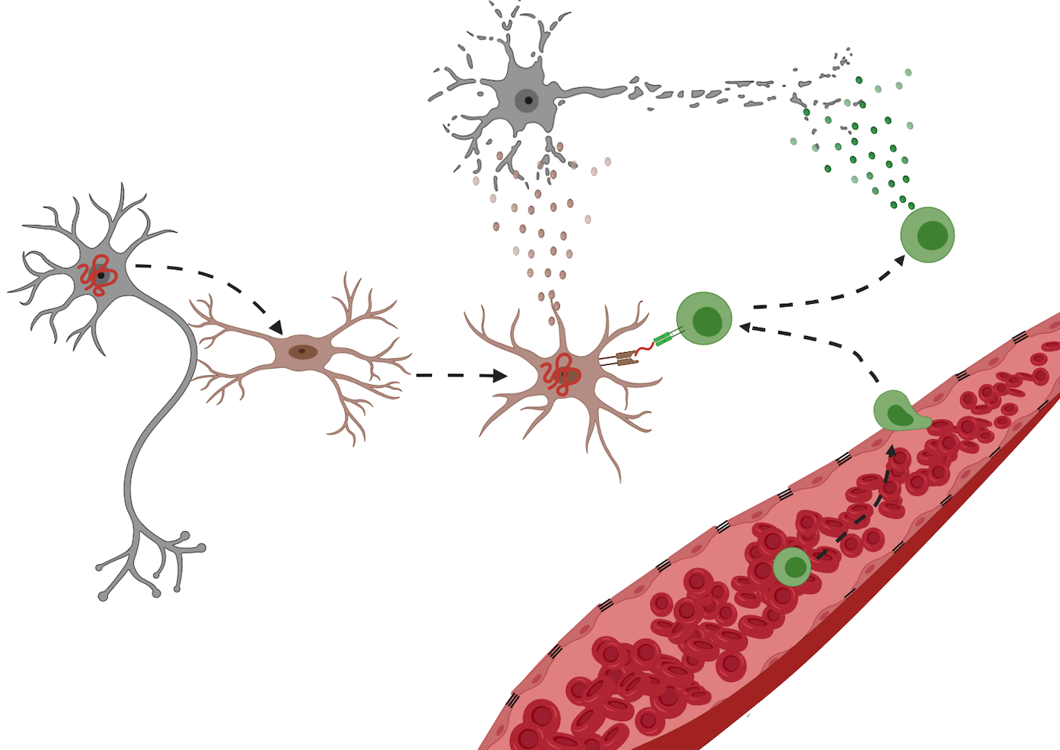
OBIETTIVI DEL PROGETTO E IMPATTO ATTESO
Studio del ruolo dell’infiammazione nell’eziopatogenesi della malattia di Parkinson.
AGING
GENE MUTATIONS
NEUROINFLAMMATION
ENVIRONMENT & LIFE STYLE
Descrizione della composizione immunitaria nei pazienti affetti da malattia di Parkinson attraverso l’analisi a singola cellula di campioni umani.
Realizzazione di un approccio terapeutico in grado di rallentare il processo neurodegenerativo attraverso la modulazione del sistema immunitario residente del sistema nervoso centrale

Slide 3
APPROCCIO METODOLOGICO
Generazione di modelli murini in grado di evidenziare il contributo neuroinfiammatorio nello sviluppo della malattia di Parkinson
Studio della «firma molecolare» della componente immunitaria attraverso l’analisi a singola cellula del fluido cerebrospinale e del sangue di pazienti con malattia di Parkinson
PD patient
Healthy donor
Sviluppo di una terapia genica in grado di ridurre la neuroinfiammazione a scopo neuroprotettivo
mir-Neu
mir-oligo
mir-astro

